Slide 1

Gestion d’une école en java
Praveen DE silva
Pierre moreau
Daroukous mendes
Td 05

Slide 2
Sommaire:
1- Répartition des tâches
2- Diagrammes Des Classes
3- Design de la maquette de l’interface graphique
4- Versionning GIT
5- Bilan individuel et collectif
6- Source

Slide 3
Répartition Des tâches
Praveen | Pierre | Daroukous
Création du GIT et du Google Drive | Base de données | Debut Interface
Classes DAO, Implements et interface | Classes DAO, Implements et interface | Login Menu
Connexion des interfaces avec la BDD Création des Interfaces d’ajout, Suppression Création de l’interface calendrier | Connexion des interfaces avec la BDD Création des interfaces Recherche et Login Création de l’interface calendrier | PowerPoint

Slide 4
Diagramme des classes (DAO)

Slide 5
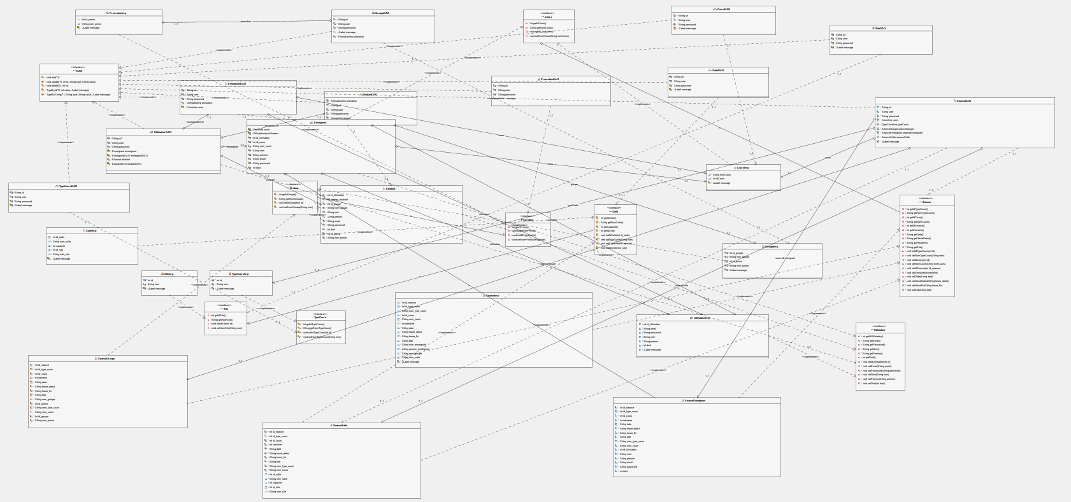
Diagramme des classes (Entier)

Slide 6
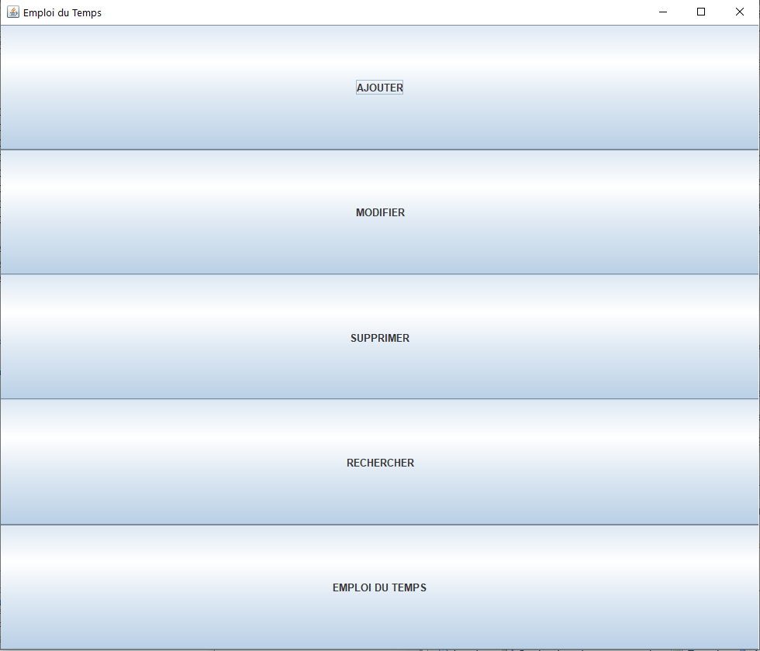
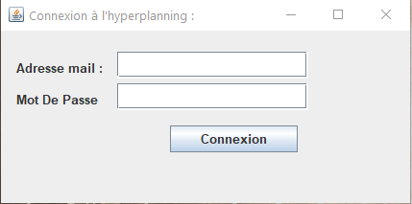
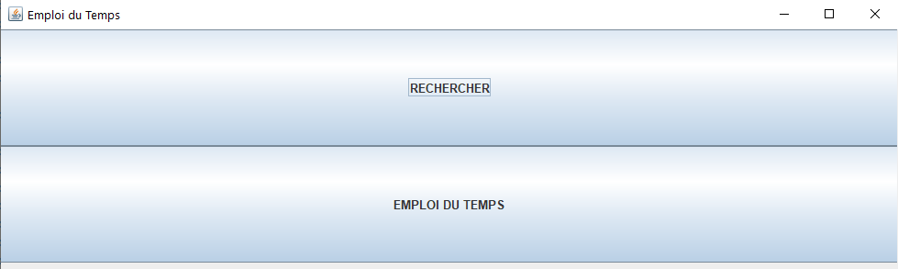
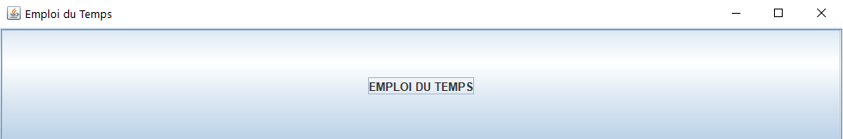
Design de la maquette de l’interface graphique
Wireframes :
Menu Admin :
Connexion
Menu Référant :
Menu Etudiant :

Slide 7
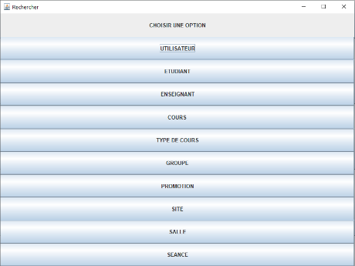
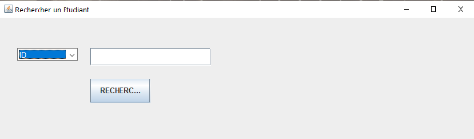
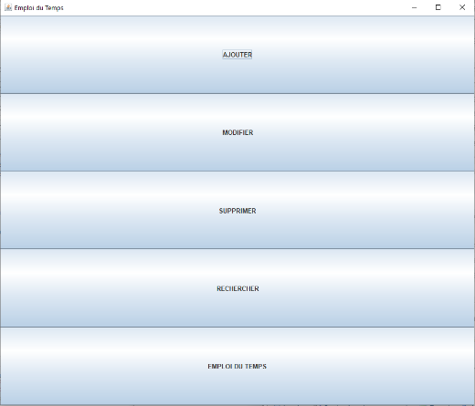
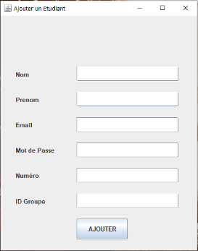
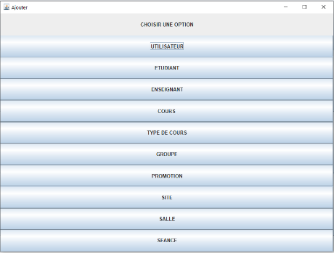
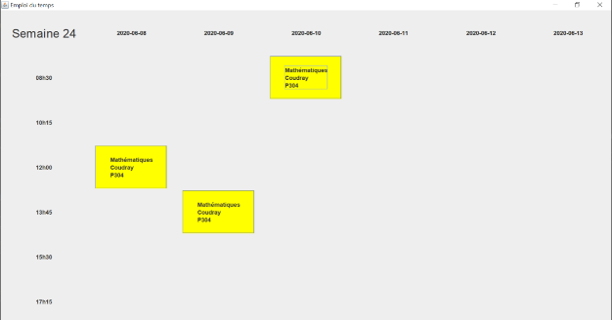
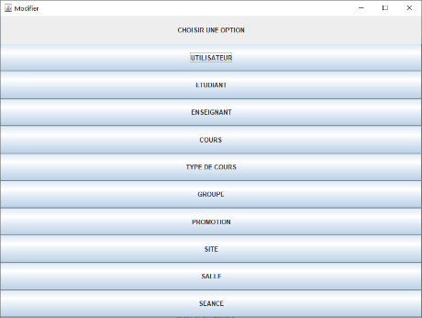
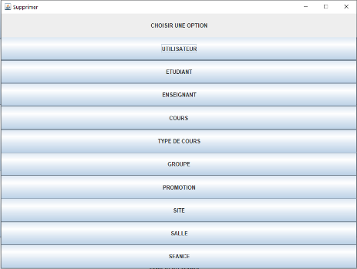
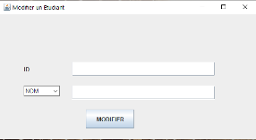
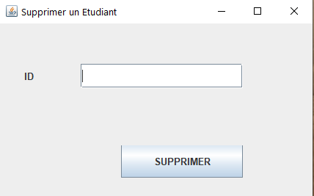
Design de la maquette de l’interface graphique
StoryBoard Administrateur :
Rechercher un étudiant
Menu
Menu rechercher
Connexion
Ajouter un étudiant
Menu ajouter
Calendrier
Menu modifier
Menu supprimer
Modifier un étudiant
Supprimer un étudiant

Slide 8
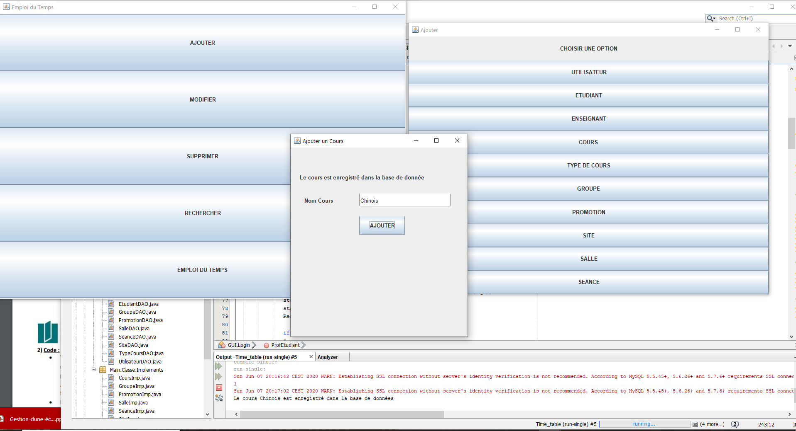
Exemples de fonctionnement
Utilisation de bouton, de saisie de texte
JButton
JTextField
JLabel
Message montrant la communication entre le JAVA et la BDD

Slide 9
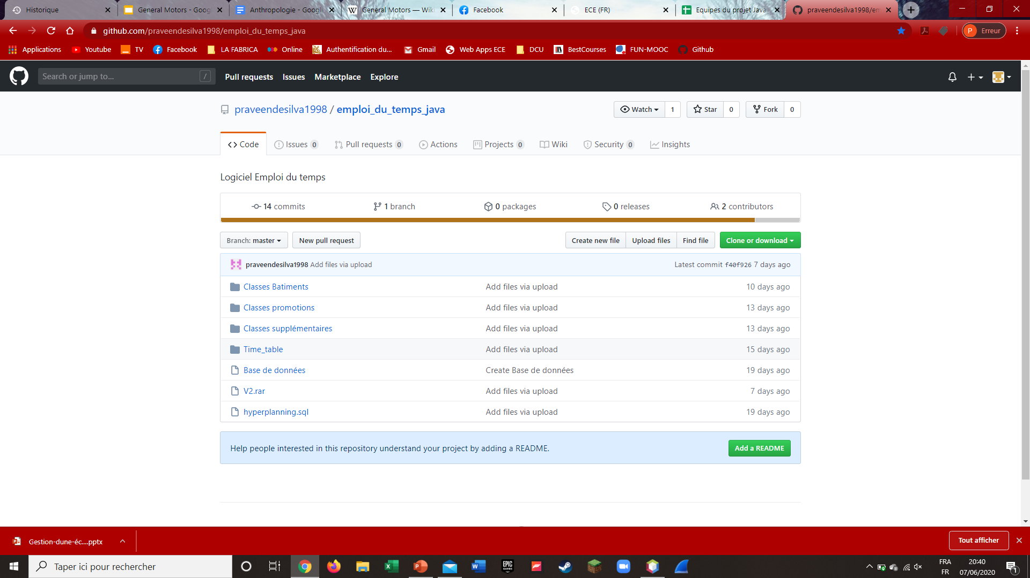
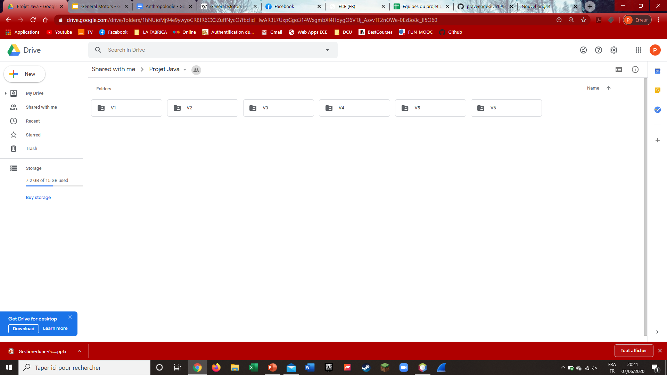
Versioning GIT
Plus pratique et plus simple pour transmettre les fichiers
Au début de projet nous avons utilisé GIT Hub

Slide 10
Bilan individuel et collectif
individuel
Bilan de Daroukous:
Projet compliqué mais très instructif. Manque de temps pour perfection
Bilan de Pierre :
Projet assez compliqué. Délai trop court pour pouvoir faire quelque chose de plus esthétique. Mais un projet très intéressant qui m’a permis de perfectionner mon utilisation de JAVA.
Bilan de Praveen :
Projet intéressant. J’ai eu des difficultés notamment dans l’interface graphique mais la partie DAO était plutôt un succès malgré quelques problèmes que j’ai pu surmonter. On pourrait pu faire un projet plus esthétique si on avait le droit d’utiliser GUI Builder. Sinon, ce projet m’a vraiment permis de développer mes compétences en POO.
Ce fut un projet très intéressant. Nous l’avons trouvé compliqué mais très instructif. Il nous a permis de réaliser quelque chose de concret grâce aux connaissances qu’on a pu acquérir
Collectif

Slide 11
Sources:
Openclassroom:
-cours gérez des menus et des boites de dialogue
Tp/Cours M.Hina:
-cours du 29/05/020 (interface)
-cours du 5/06/2020 (interface+ EDT)
Autres sources:
https://baptiste-wicht.developpez.com/tutoriels/java/swing/debutant/?page=boutons
https://forums.commentcamarche.net/forum/affich-31838263-comparer-les-donnees-d-un-formulaire-avec-celle-d-une-bdd
https://www.developpez.net/forums/d314878/java/general-java/persistance-donnees/jdbc/comparer-valeurs-resultset/
https://openclassrooms.com/forum/sujet/comparer-des-informations-dans-une-meme-table
https://www.developpez.net/forums/d1444861/java/developpement-web-java/recuperer-d-select/
https://openclassrooms.com/forum/sujet/quelle-solution-pour-creer-un-genre-d-agenda
https://thierry-leriche-dessirier.developpez.com/tutoriels/java/charger-donnees-mysql-5-min/

Slide 12
Sources:
https://www.developpez.net/forums/d1524710/logiciels/solutions-d-entreprise/business-intelligence/talend/developpement-jobs/lire-requete-partir-d-fichier-sql/
http://remy-manu.no-ip.biz/Java/Tutoriels/ProgrammationReseau/JDBC.htm
https://openclassrooms.com/fr/courses/26832-apprenez-a-programmer-en-java/26543-fouillez-dans-la-base-de-donnees
https://www.developpez.net/forums/d1612602/java/interfaces-graphiques-java/debuter/affichage-base-donnees-jtable/
https://codes-sources.commentcamarche.net/forum/affich-562343-base-de-donnees-jtable-java
https://openclassrooms.com/forum/sujet/java-afficher-des-resultats-sql-sous-forme-de-jtable-72995
https://waytolearnx.com/2020/04/remplir-et-afficher-une-matrice-en-java.html
https://openclassrooms.com/forum/sujet/remplir-un-tableau-avec-une-bdd-mysql
https://forums.commentcamarche.net/forum/affich-34090300-remplir-un-tableau-avec-bdd-java
https://forum.hardware.fr/hfr/Programmation/Java/java-jtable-fenetre-sujet_105654_1.htm
https://devqa.io/java-compare-two-arraylists/
https://docs.oracle.com/javase/tutorial/uiswing/layout/problems.html
https://docs.oracle.com/javase/7/docs/api/java/awt/Container.html
https://javapointers.com/java/java-se/the-jpanel/
https://www.codejava.net/java-se/swing/jpanel-basic-tutorial-and-examples
http://www.java2s.com/Tutorials/Java/Swing_How_to/JScrollPane/Create_JPanel_filled_with_Buttons_inside_a_JScrollPane.htm
https://www.geeksforgeeks.org/java-swing-jtextfield/
https://javatutorial.net/jframe-buttons-listeners-text-fields
https://www.w3schools.com/java/java_interface.asp

